Slide 1

2021
社會領域六大工作圈
素養導向的評量
地點：經國國中 報告人：王靜新

Slide 2

歡迎大家參加工作圈研習
請夥伴們加入
Thanks!

Slide 3
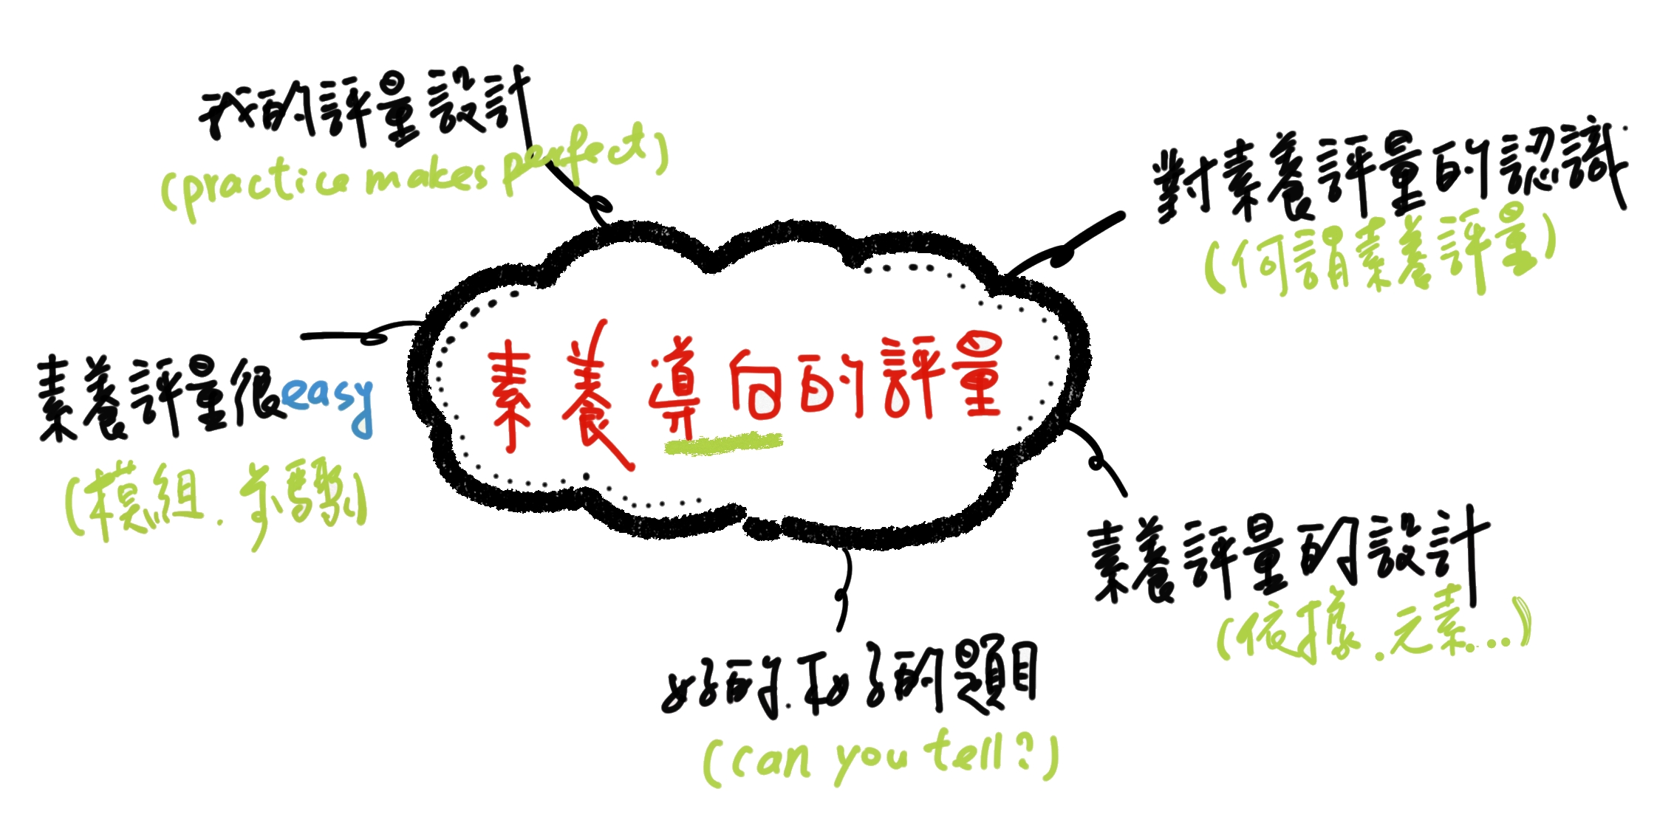
報告內容

Slide 4
1
素養評量的認識

Slide 5


素養評量的認識
1.我覺得評量是…….
2.我覺得素養導向 的評量…….

Slide 6

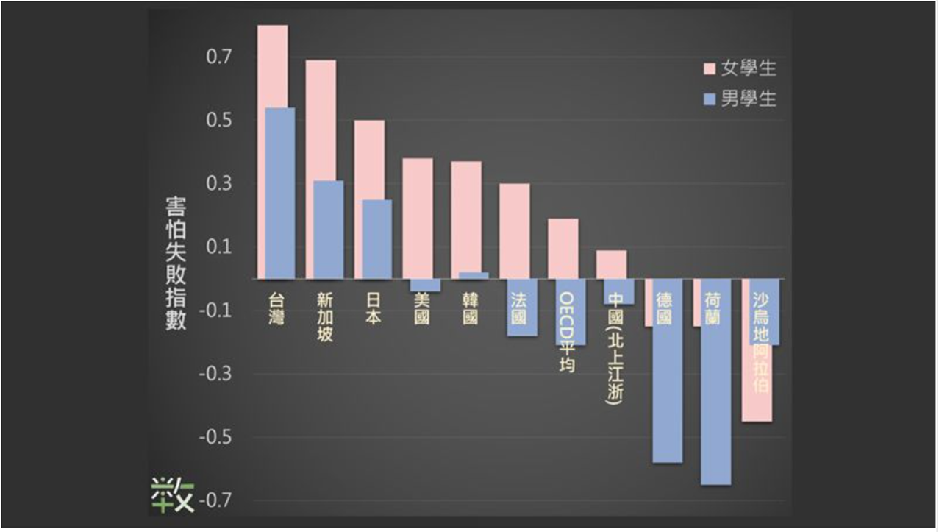
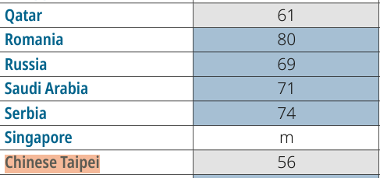
2018 PISA結果
台灣學生最
害怕失敗
台灣學生對生活
不滿意
資料來源：數感實驗室

Slide 7
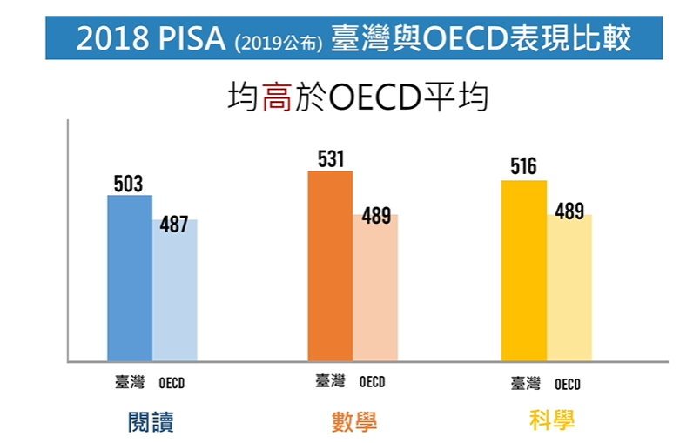
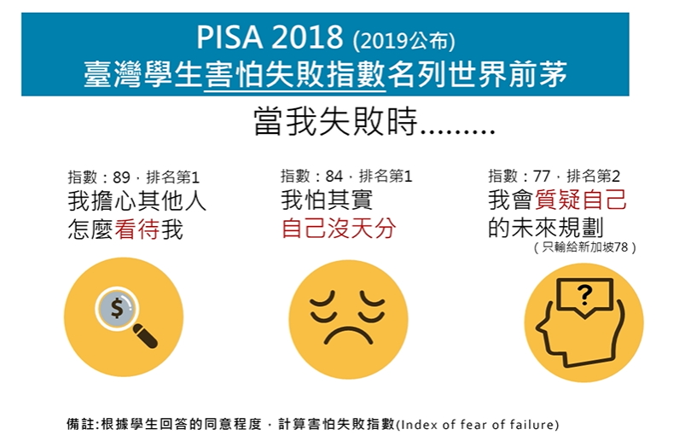

Slide 8
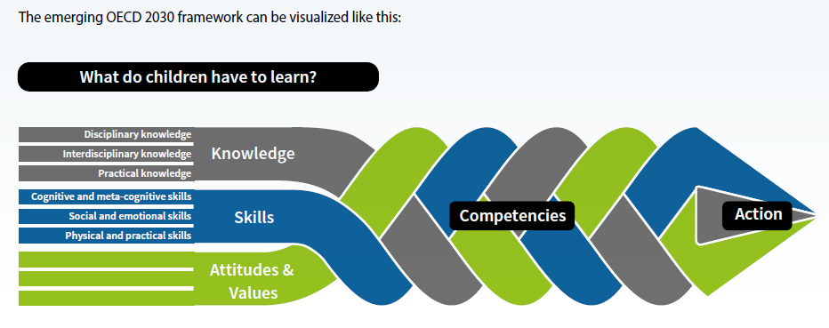
OECD：邁向2030年的教育架構
資料來源： https://www.oecd.org/pisa/aboutpisa/Global-competency-for-an-inclusive-world.pdf
知識(knowledge)
-學科知識
-跨領域知識
-實作/實踐知識
技能(skill)
-認知與後設認知技能
-社會與情緒技能
-身體實作技能
學會學習˙學會與世界連結˙學會面對未來世界

Slide 9
素養評量的認識
核心素養：是指㇐個人為適應現在生活及面對未來挑戰，所應具備 的知識、能力與態度。
核心素養強調學習不宜以學科知識及技能為限，而應關注學習與生活的結合，透過實踐力行而彰顯學習者的全人發展。
素養導向題目：解決現在生活、未來挑戰可能遇到的問題
過去
現在
學習的知識上
評量學生
能使用知識與技能解決生活問題
評量學生知不知道
背多分
素養
例如農產品

Slide 10



素養評量的認識
情境
核心素養
學習重點
整合能力

Slide 11
素養評量的認識
我們常說…….
素養導向的評量要有情境

Slide 12
素養評量的認識
日常生活情境
情境
學習脈絡情境
學術探究情境
有些基本知識或技能被視為是素養培育的重要基礎，因此學科評量不一定完全採素養導向的情境題，但須儘可能減少需透過機械式記憶之題目。

Slide 13
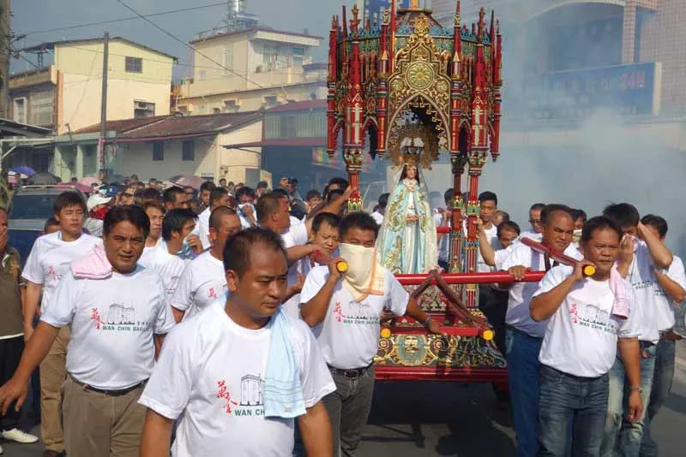
素養評量的認識
1. 日常生活情境
歷Cb-IV-2 漢人社會的活動。
下圖為臺灣某地天主堂活動的照片，該照片可以說明臺灣何種宗教特色？
2.學習脈絡情境
3. 學術探究情境
地Bc-IV-2 全球氣候變遷的衝擊
一份民間刊物針對臺灣當時的政治現況提出幾點呼籲，包括：政府應依據憲法行政 、總統不可擴權、總統不應連選連任；政府應保障基本人權，反對國民黨一黨專政，要求政府應當准許成立其他政黨；以及軍隊國家化。這份刊物最可能是
(A)1910年代的新青年 (B)1920年代的臺灣青年
(C)1920年代的臺灣民報 (D)1950年代的自由中國
調查顯示：「1971-1999年，美國東部櫻花開花日期提前7天；1959-1999年，歐洲秋季樹葉變色的日期延遲4.8天；1954-1981年，中國雲南西南部山區的霧日減少75天。」下列何者最適合用來解釋引文所述的現象？

Slide 14
素養評量的認識
跨領域
核心素養
領域/科目
學習重點
or
符號運用
多元表徵
資訊媒體識讀與運用
系統性思考
「學習表現」+「學習內容」
透過素養導向試題，可讓學生體會到學習是有用的，進而提升學習的興趣。

Slide 15
素養評量的認識
閱讀理解
批判思考
整合能力
邏輯推理
解釋辨析
圖表判讀
資料證據

Slide 16
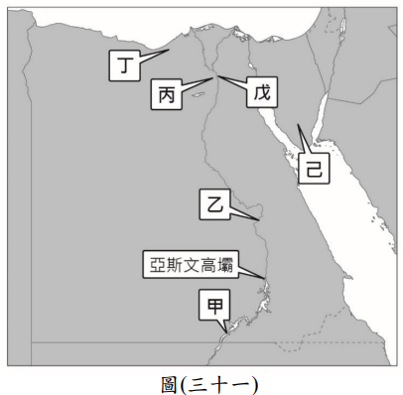
【範例】
「世界遺產」是「聯合國教育、科學及文化組織」(簡稱「聯合國教科文組織」)所推動的國際公約運動。觸發此運動的契機，與埃及興建亞斯文高壩有關。埃及於 1950 年代建設高
壩時，發現高壩建成後，因蓄水的關係，
將對一處重要歷史遺跡造成毀滅性的破壞
，因此在聯合國協助下發起搶救運動。此
一搶救運動，就是今日「世界遺產」的前
身。目前埃及擁有 6 項文化類的世界遺產
，其分布位置與簡介如圖(三十一)及表(七)
所示。這些文化遺產展現了埃及由古至今
的歷史發展與文化變遷。 (218字+1圖+1表)

Slide 17
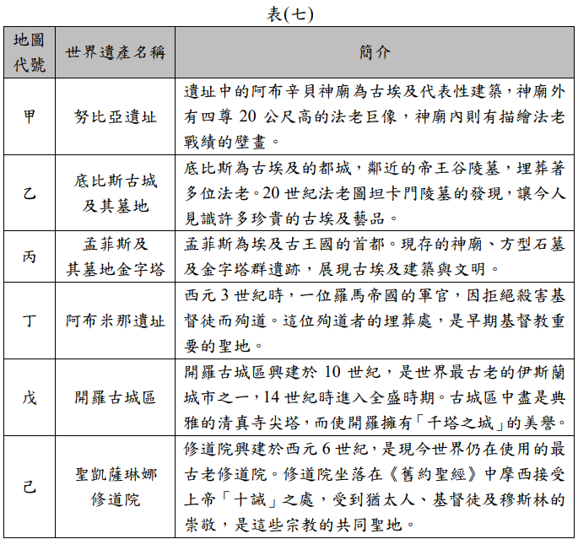
若沒有聯合國的搶救運動，圖(三十一)中哪處世界遺產在亞斯文高壩完成後， 會立即遭到破壞？
(A)甲 (B)乙 (C)丙 (D)丁
表(七)中哪一處世界遺產，與當今埃及多數民眾的信仰關係最為密切？
(A)乙 (B)丙 (C)丁 (D)戊
「聯合國教科文組織」認定丁、戊、己三處遺跡都具有「顯著全球重要性」，所以將其列為世界遺產。根據表(七)內容判斷，下列哪一敘述最能凸顯上述特性？
(A)反映人類具有相同的宗教儀式與社會規範
(B)展現埃及信仰文化與自然環境的相互關聯
(C)揭示古埃及多神信仰對現代世界的影響
(D)說明埃及在世界宗教發展上的文化貢獻
416字

Slide 18
2
素養導向評量的設計

Slide 19
問題導向學習法
素養導向評量的設計
教師通過設計一些具有思考性的問題，促使學生展開自己的思維
積極深入地探索，再經步步啟發達到教學目標
重點1：要有問題意識作為論述核心
重點2：題目設計要有鷹架，難度由淺入深(記憶→理解→高層次)
(1)擷取訊息：從文中或圖表找到基本資料與訊息
(2)解讀訊息(分析歸納)：以這些答案作為基礎，進行整理歸納或思考因果關係
(3)反思評鑑：教師提供新情境，學生比較上述觀點與新情境的異同
摘自林聖欽教授ppt

Slide 20
題組的層次性
素養導向評量的設計
記憶
理解
高層次
擷取訊息
歸納分析
引導反思
選擇題
選擇題
非選擇題
評分規準的設定
摘自林聖欽教授ppt

Slide 21
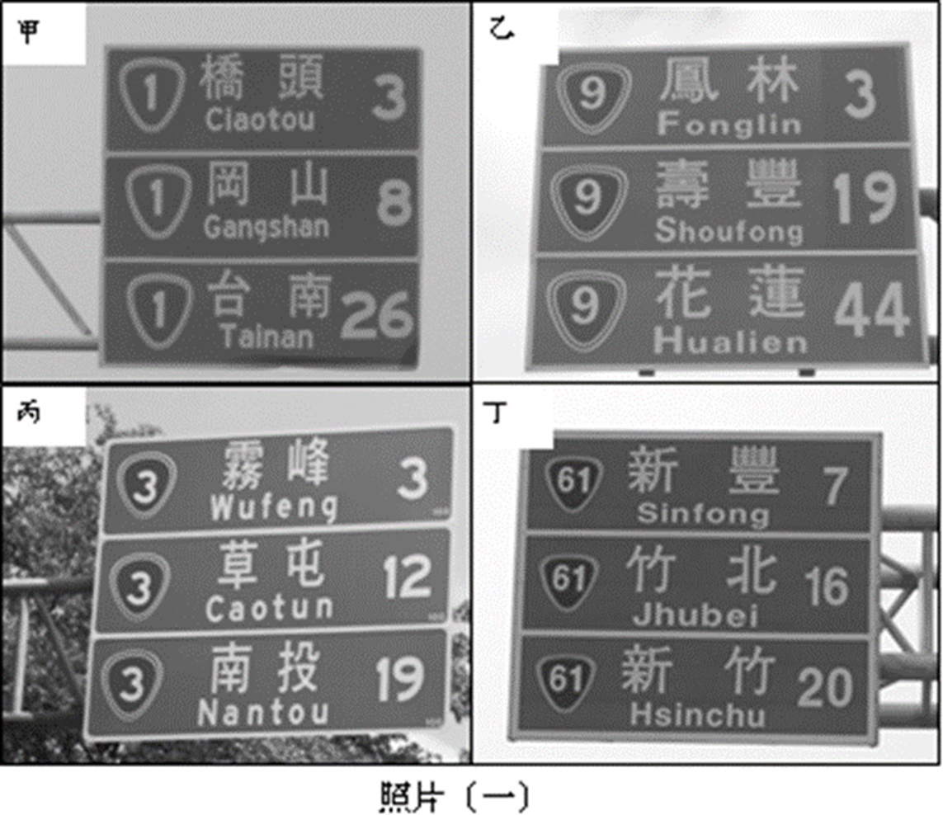
【範例】
照片(一)是某人從臺北出發進行環島旅行時，經過臺灣公路系統的四個路標。請問：
1.哪個路標位在縱谷地形內？
社-1a-IV-1 發覺生活經驗或社會現象與社會領域內容知識的關係。
摘自林聖欽教授ppt

Slide 22
照片(一)是某人從臺北出發進行環島旅行時，經過臺灣公路系統的四個路標。請問：
2.此旅人旅行過程中，依序參訪了荷蘭時代遺留下來的熱蘭遮城、日治時期的高雄港倉庫史蹟，其經過的路標依序為何？
社1b-IV-1 應用社會領域內容知識解析生活經驗或社會現象。
摘自林聖欽教授ppt

Slide 23
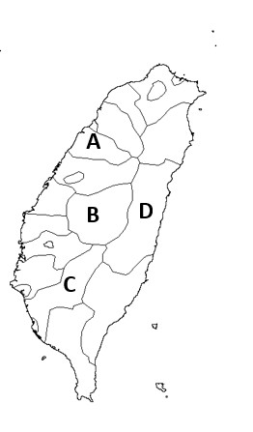
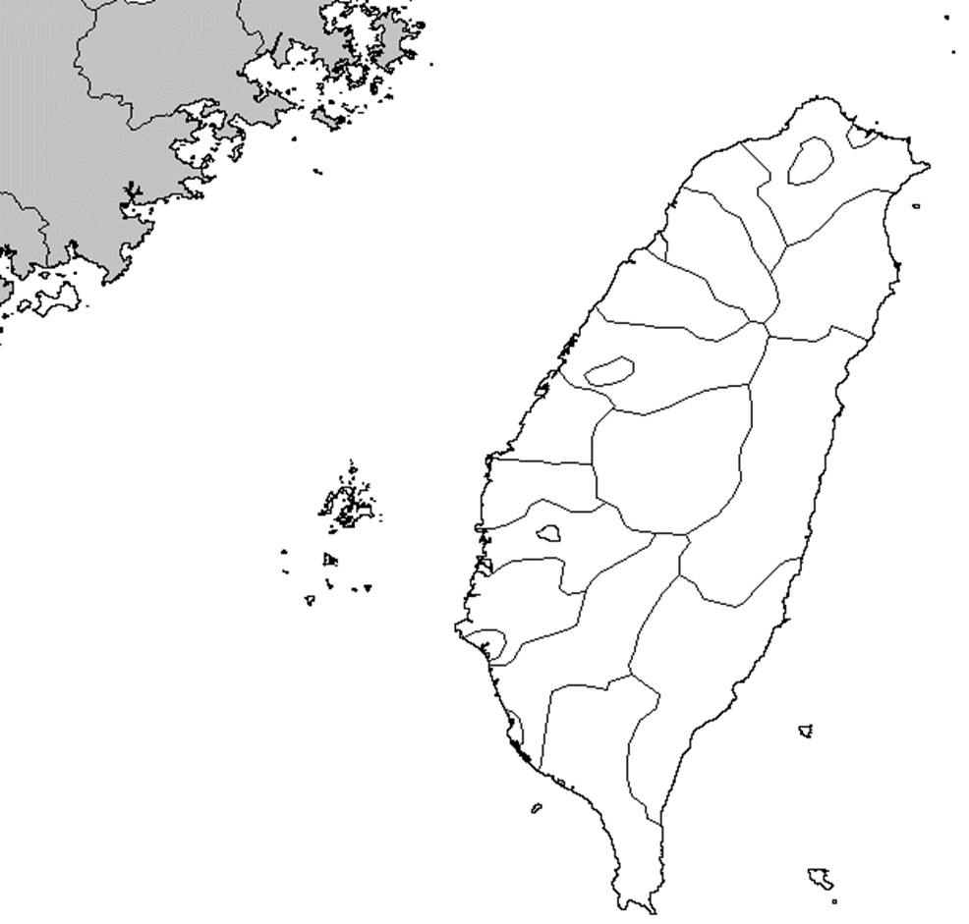
照片(一)是某人從臺北出發進行環島旅行時，經過臺灣公路系統的四個路標。請問：
3.在地圖上標示出丁路標的可能地點。並說明判斷的依據。
社3b-IV-3 使用文字、照片、圖表、數據、地圖、 年表、言語等多種方式，呈現並解釋探究結果。
摘自林聖欽教授ppt

Slide 24

素養導向評量的設計
心測中心作法
以學習表現
作為測驗目標

Slide 25

素養導向評量的設計
測驗說明：
這是國中教育會考社會科參考試題本，試題本採雙面印刷，共 14 頁， 有 54 題選擇題，每題都只有一個正確或最佳的答案。測驗時間從 08： 30 到 09：40，共 70 分鐘。
持續發展中的命題趨勢
一、更強調概念的理解及運用，純粹評量記憶能力層次的試題減少
111會考
二、試題取材更加生活化，貼近人類生活相關議題
小提醒
三、持續重視資料解讀及圖表轉譯的能力

Slide 26
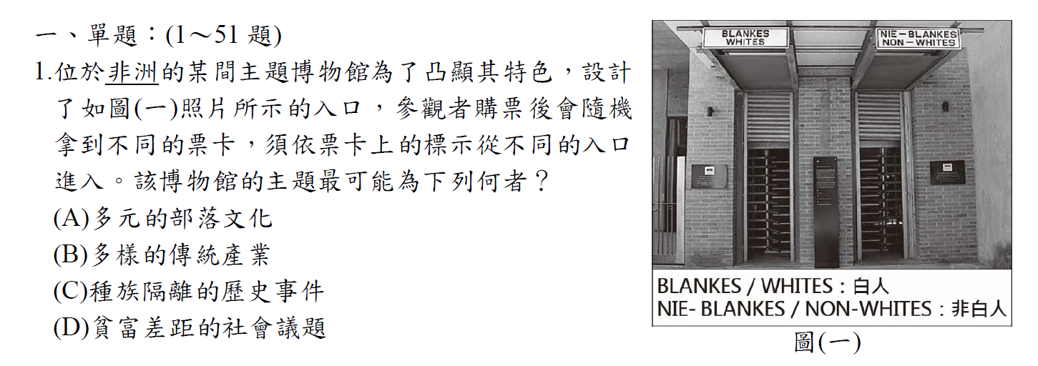
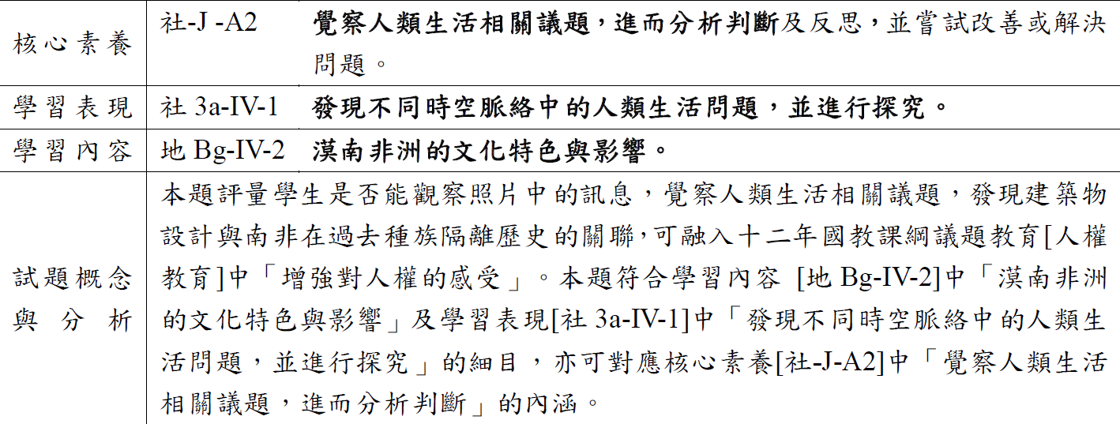

Slide 27
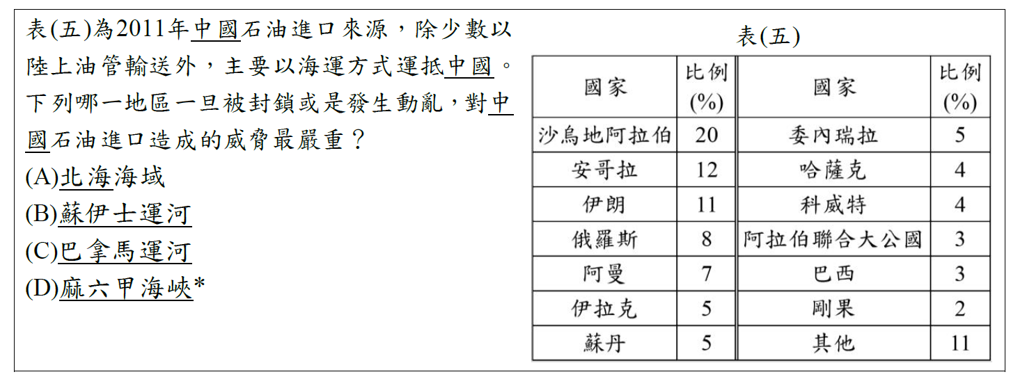
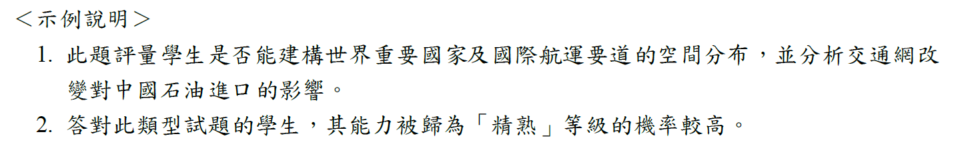

Slide 28
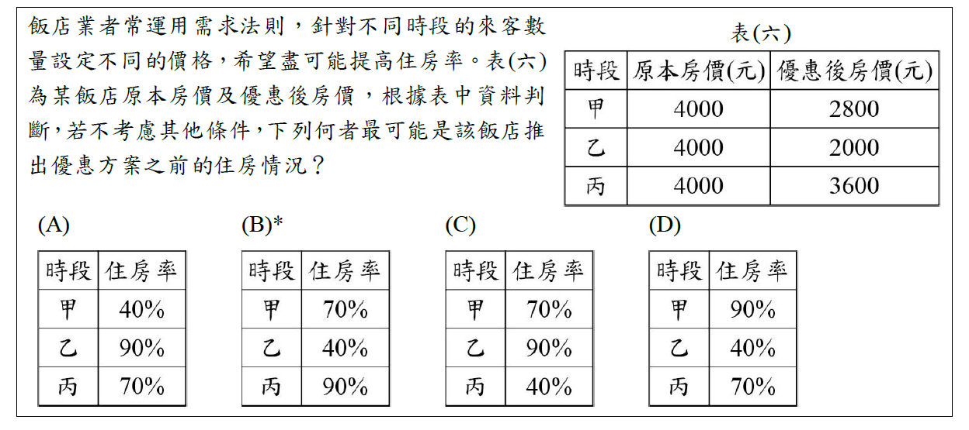
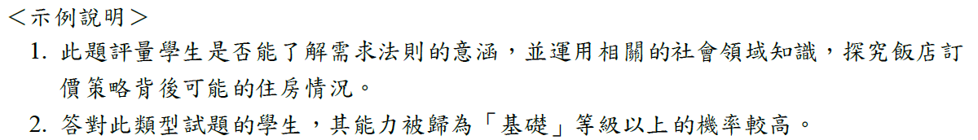

Slide 29
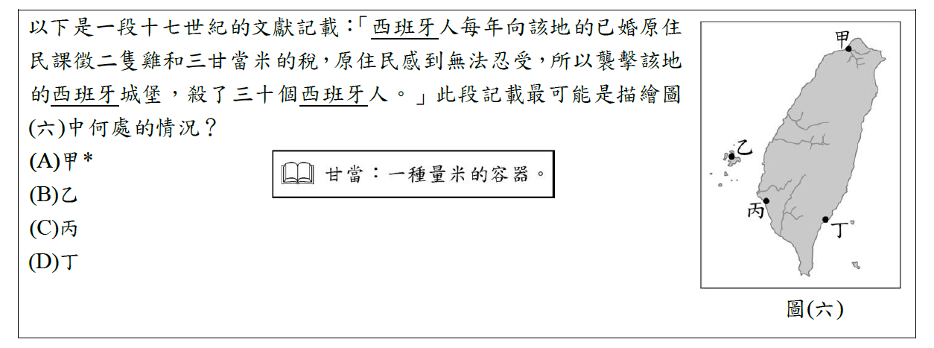
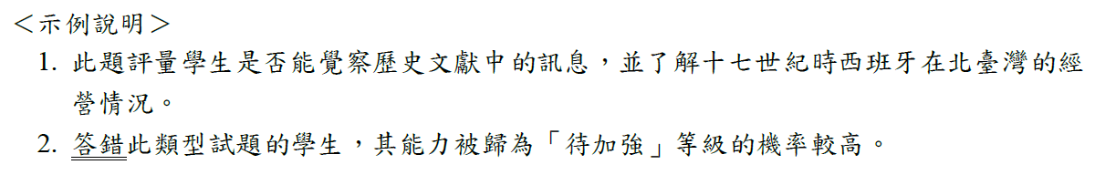

Slide 30
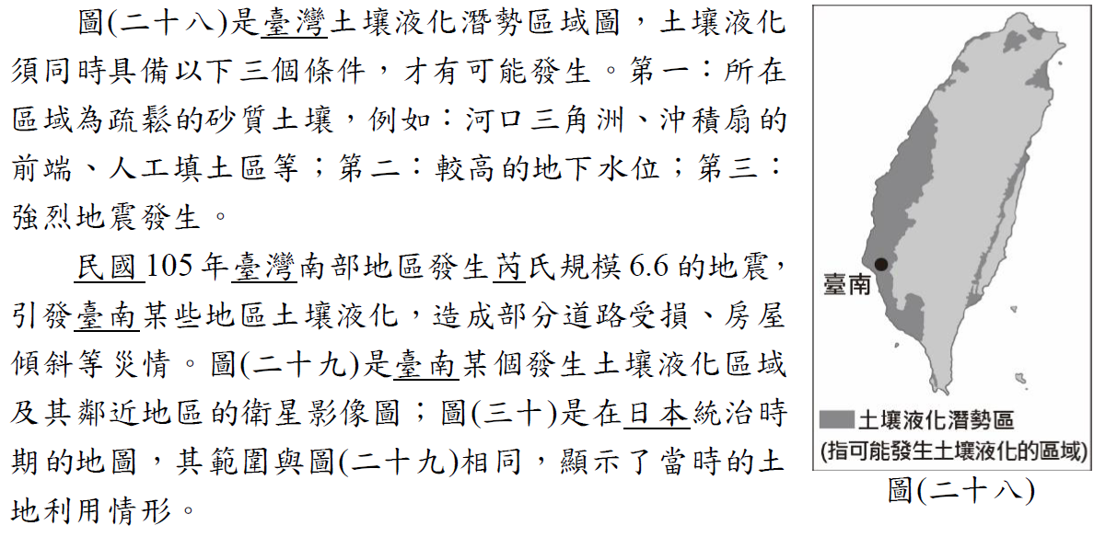

Slide 31
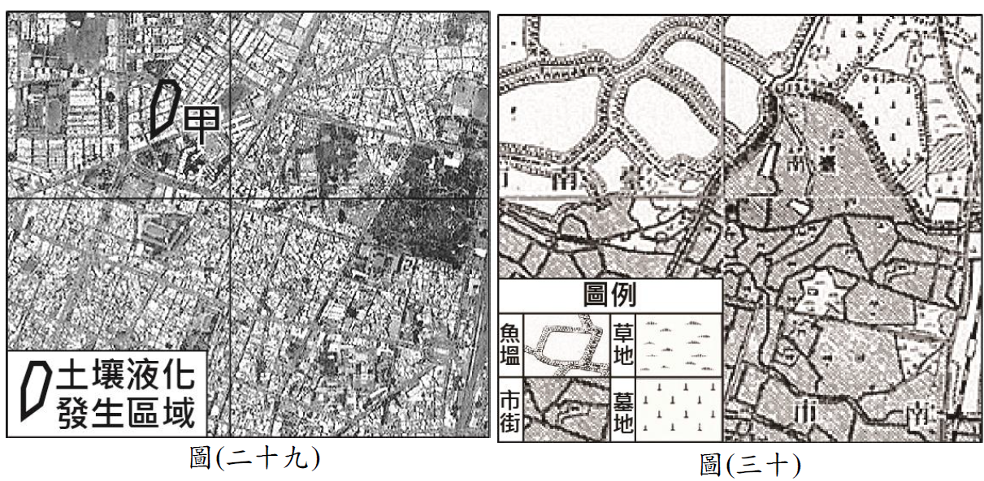
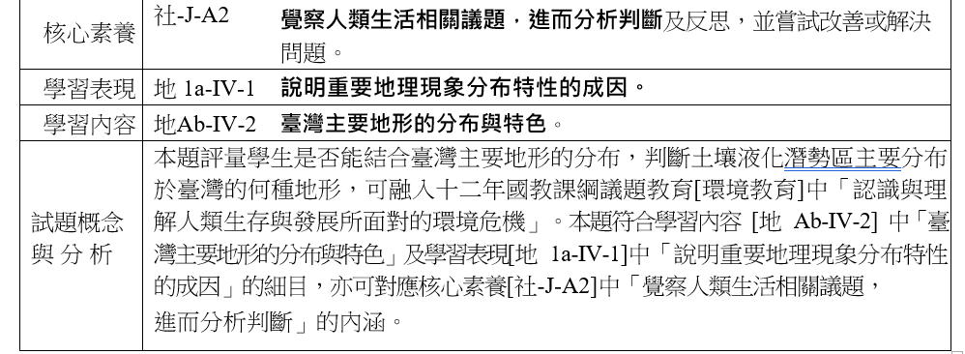
根據圖(二十八)，土壤液化潛勢區主要分布在臺灣的何種地形區？
(A)平原 (B)丘陵 (C)台地 (D)山地

Slide 32
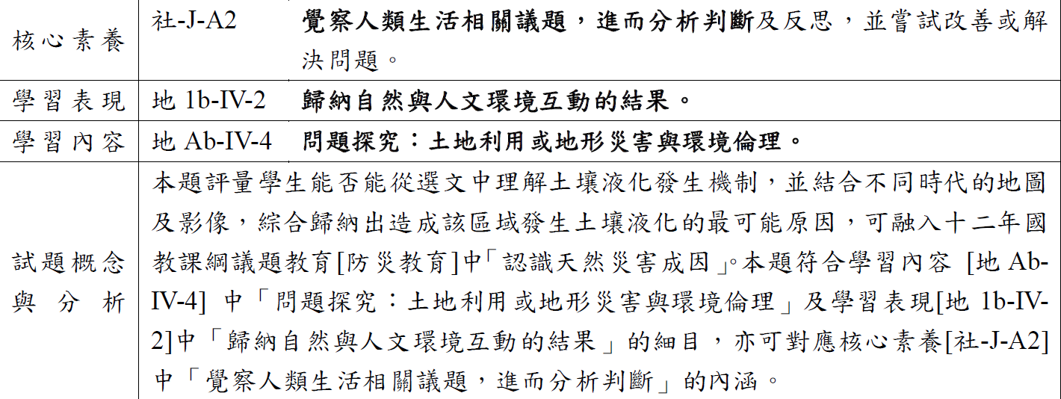
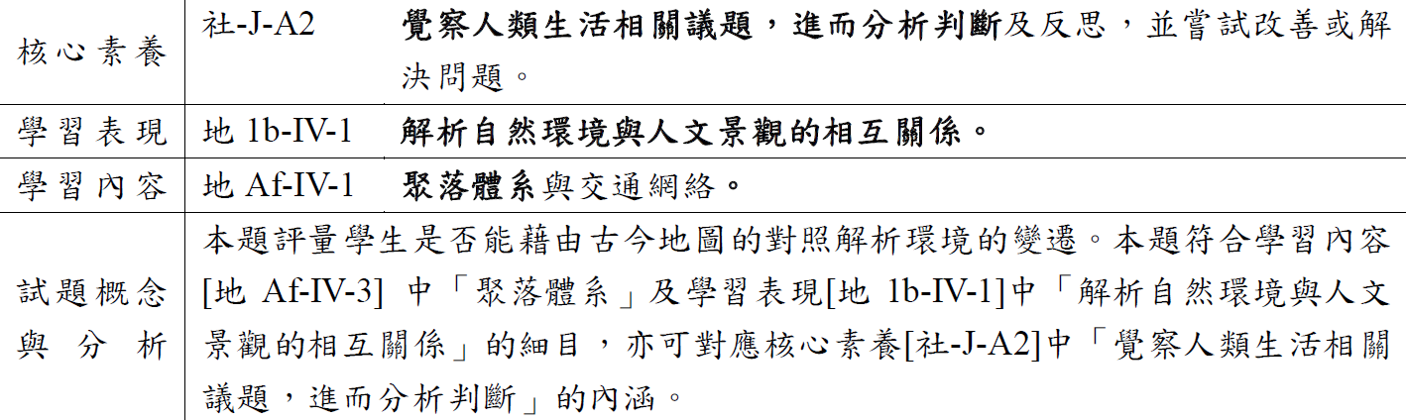
根據圖(二十九)及圖(三十)，從日治時期至現今，下列關於此地區的描述何者正確？
(A)河道沖積日益增加 (B)聚落範圍逐漸擴大
(C)養殖漁業益發興盛 (D)生物多樣性逐漸提高
根據選文及地圖判斷，圖(二十九)中甲區在該次地震時出現土壤液化現象，最可能和下列哪個原因有關？
(A)位於山麓沖積扇 (B)過度抽取地下水
(C)土地利用密度太高 (D)建地多為填土而來

Slide 33
3
好的or不好的題目

Slide 34
好的or不好的題目
歷史老師上課正在講解新港文書，他說「新港文書」是漢字以外，台灣最早的一種有系統的文字，請問下列對新港文字的描述，何者錯誤？ (A)以羅馬字拼音 (B)因新港社而得民 (C)是一種平埔族語 (D)隨著荷蘭人離台，便遭到原住民棄用。
Good or Bad?
Why?

Slide 35
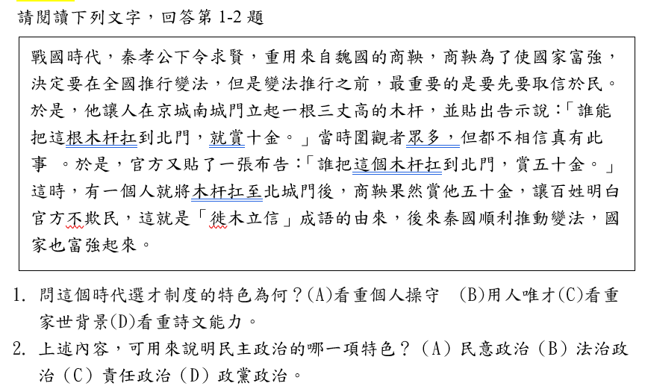
好的or不好的題目
Good or Bad?
Why?
2. 文中商鞅讓人貼出告示，能移動木杆至北門，便給予賞金，後來也依約履行。上述內容想強調的政治運作特色，若以現今民主政治的特色來看，下列敘述何者最符合其強調之精神？
(A)未能執政者要監督執政者施政情形以求反映民意 (B)政府權力的運作須有明確的法律授權且依法行政
(C)政府在制定政策前必須提供人民表達意見的機會 (D)政府若施政違背民意或引起民怨要負起相關責任。

Slide 36
好的or不好的題目
在中國歷代帝王中，若以「北魏孝文帝」、「元世祖忽必烈」、「清聖祖康熙」三人為對象進行比較，下列哪一段比較結果是正確的？
(A)他們都因為尊崇中國文化而全面徹底漢化
(B)他們都是外族在中國所建之政權的統治者
(C)他們都實施種族隔離政策以確保統治地位
(D)他們都曾遷移首都，以利掌控擴大的疆域。
【100基本學測一】
現在比較不會這樣出題

Slide 37
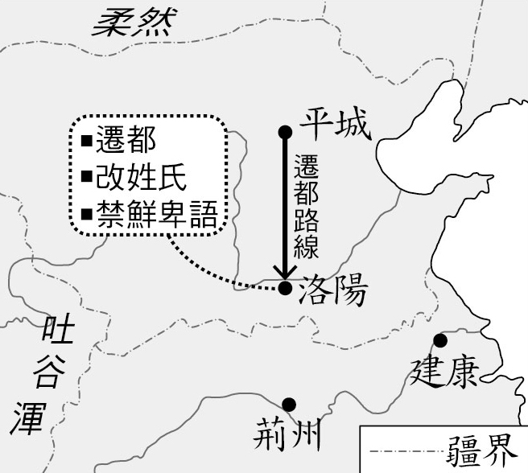
慧慧在一本介紹魏晉南北朝歷史的書中，看到一幅插圖如附圖。這幅圖最可能是在說明下列哪一段史實？
(A)蜀漢的建立 (B)北魏的漢化
(C)東晉的南遷 (D)西晉的封建。
比較容易這樣出題

Slide 38
4
素養評量設計很easy

Slide 39

素養評量設計很easy
選擇學習表現
核心問題
設計題目
情境出發
設定評量目標 ( 選擇學習表現)
從學習內容思考
尋找相關素材並進行統整
文字
你覺得重要的問題
將某些文字轉化為圖表
(依據圖表分析……)
你想要檢核學生哪一種能力?

Slide 40
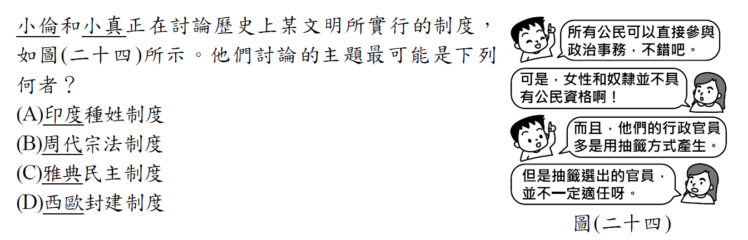
文字
圖片
表格
卡牌
漫畫

Slide 41
素養評量設計很easy
幾種跨科的命題方式
某科情境，他科問題
某科情境，跨科問題
某科情境，混科問題
摘自林聖欽教授ppt

Slide 42
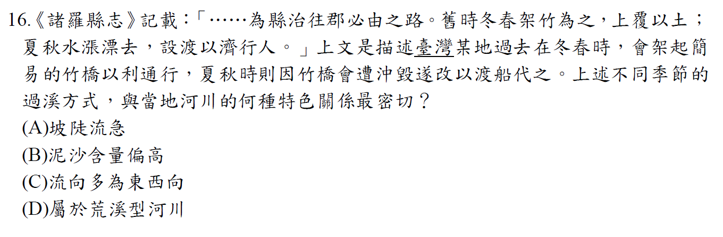
素養評量設計很easy
歷史情境，地理問題

Slide 43
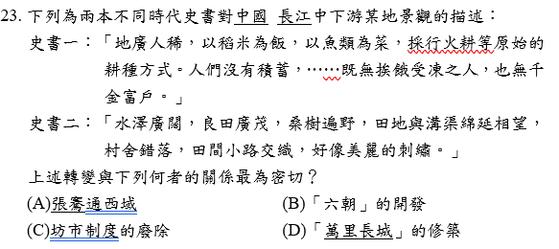
素養評量設計很easy
地理情境，歷史問題

Slide 44
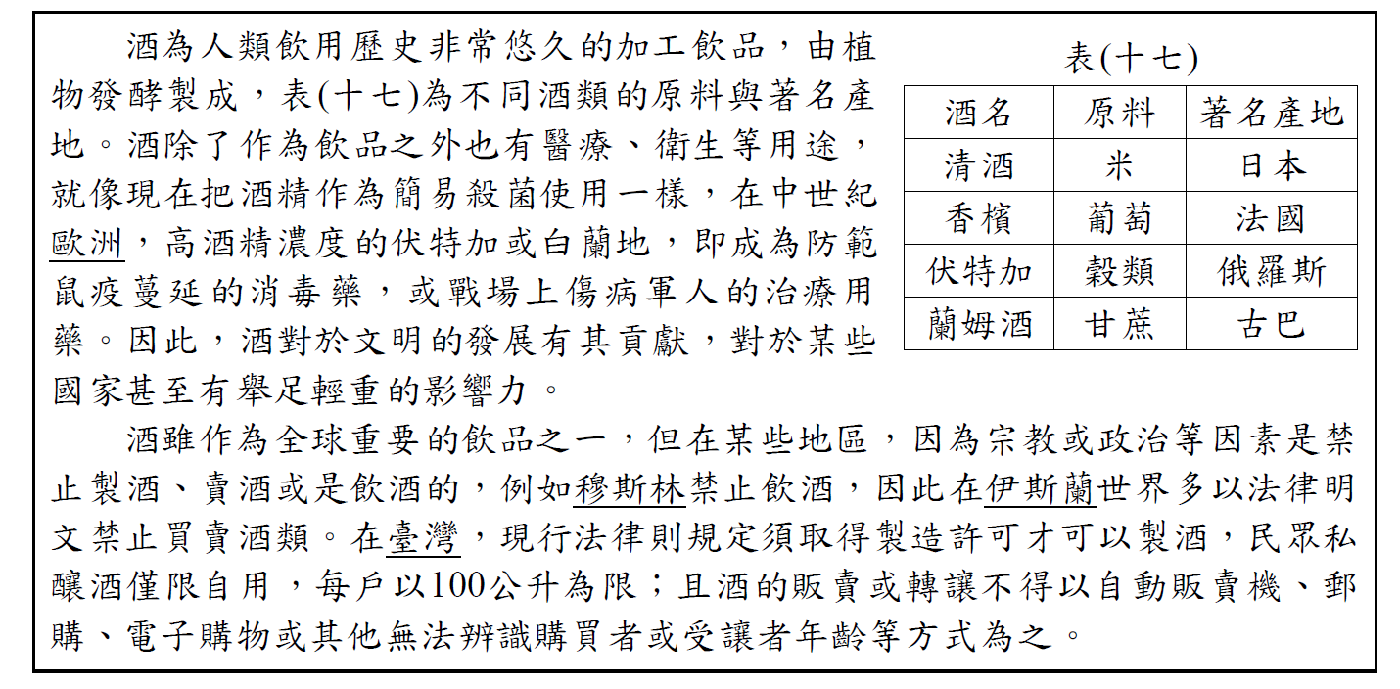
素養評量設計很easy
歷史情境，跨科(地公)問題

Slide 45
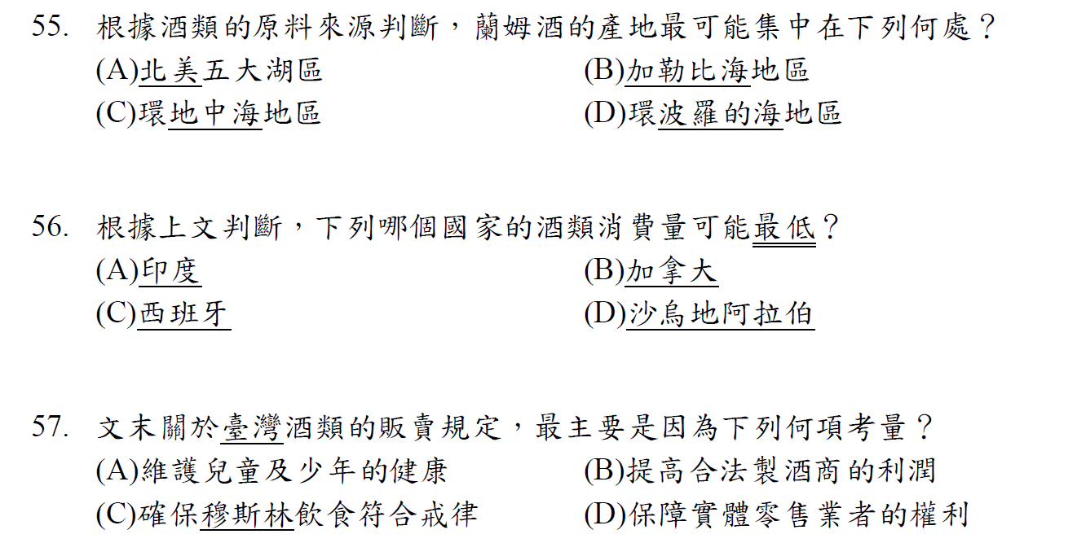
素養評量設計很easy

Slide 46
素養評量設計很easy
某科情境，混科問題
1.題文指出的臺灣相關產業陸續到柬埔寨投資設廠，最適合用下列哪一概念解釋？
(A)絕對利益 (B)區位移轉 (C)外部成本 (D)國際分工
2.下列何者是題文資訊提及之國際組織所致力的主要工作之一？
(A)推動東南亞國家的區域整合
(B)通過並推動《兒童權利公約》
(C)建立各國貿易爭端解決機制
(D)促進亞洲地區社會經濟成長
3.若根據支出面計算GDP，則題文中發生的各項政治經濟活動，理論上何者會對柬埔寨該年度的GDP上升有直接的影響？
(A)1992年遭國際組織接手管理
(B)《諸蕃志》所載的販售活動
(C)1953年脫離法國的獨立運動
(D)二十世紀末臺商的經濟行為
◎柬埔寨為中南半島的文明古國，昔稱扶南，後名真臘、高棉帝國。真臘和鄰近的占城、暹羅等地，是宋代成形的「南海貿易體系」成員，當時中國和東南亞間的貿易商船往來不絕，許多東南亞的物種隨貿易活動傳入中國。《宋會要》記載：紹興3年進口商品中，以香料、藥材、珍寶為主。《諸蕃志》也列舉中國商人在真臘、占城等15個地區販售的商品有瓷器、絲織品、酒、漆器等。柬埔寨於十九世紀淪為法國保護國，1953年才獨立；但獨立後長年動亂，某國際組織乃通過決議，在該國成立柬埔寨臨時權力機構，於1992年至1993年協助該國重建和平政府，舉行自由和公正的選舉並制定新憲法，使該國恢復正常秩序；這也是該國際組織第一次接手管理一個獨立國家。該國政局較為穩定後，臺商也陸續到該國投資紡織成衣、製鞋、農產、木材加工等產業。請問：

Slide 47

我的評量設計
換你做做看！

Slide 48
我的評量設計
Review 一下
選擇學習表現
STEP 01
STEP 02
STEP 03
核心問題
情境出發
設計題目

Slide 49
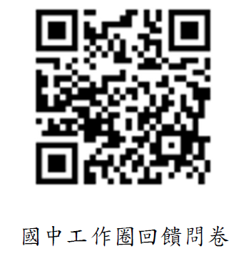
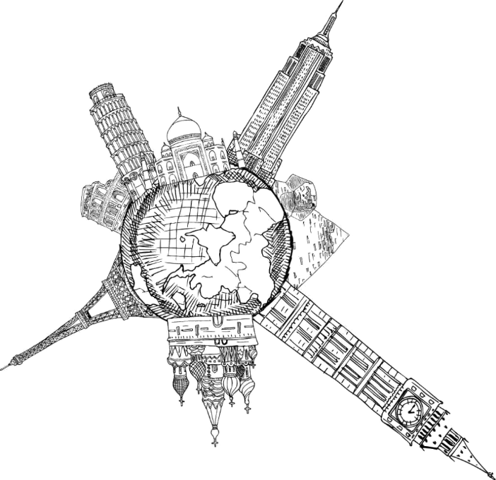
回饋單
別忘記嘍！
https://forms.gle/BSaXGTJ9zHdJBrZh9
謝謝大家

Slide 50
召集人研習:12/11(六)
講師:林聖欽教授
地點:福豐國中
下學期
回流時間
111.04.28(四)
請前一個月上傳分享題組
https://drive.google.com/drive/folders/1wS7QS7ZX5T0rE-PN60gR0UKslkyDdJ0P?usp=sharing

